Slide 1
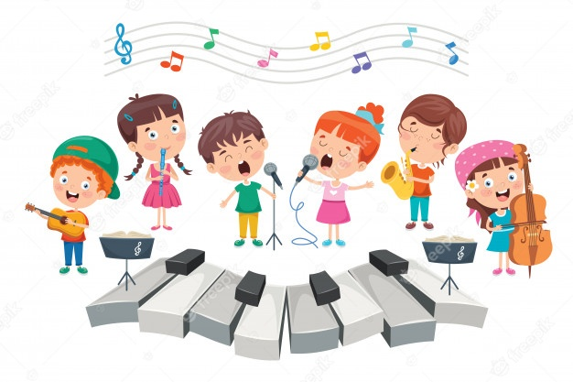
MÔN ÂM NHẠC LỚP 4

Slide 2
KHỞI ĐỘNG GIỌNG

Slide 3
Âm nhạc lớp 4
Tiết 1: Học hát: “Em là bông hồng nhỏ”
Nhạc và lời: Trịnh Công Sơn

Slide 4
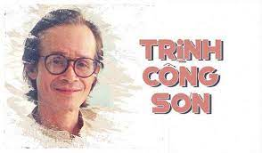

Slide 5
Trịnh Công Sơn ( 1939 - 2001) là một nam nhạc sĩ nổi tiếng người Việt Nam.
Ông đã để lại một số lượng ca khúc khổng lồ, ước đoán con số không dưới 600 ca khúc. Với nhất nhiều những ca khúc viết cho người lớn phải kể đến như: "Huế – Sài Gòn – Hà Nội", "Việt Nam ơi hãy vùng lên" (1970), "Nối vòng tay lớn", "Huyền thoại Mẹ“… , và cho thiếu nhi (trong tập nhạc "Cho Con", xuất bản năm 1991, nhiều bài rất nổi tiếng như "Em là hoa hồng nhỏ", "Mẹ đi vắng", "Em đến cùng mùa xuân", "Tiếng ve gọi hè", "Tuổi đời mênh mông", "Mùa hè đến", "Tết suối hồng", "Khăn quàng thắp sáng bình minh", "Như hòn bi xanh", "Đời sống không già vì có chúng em".

Slide 6
Âm nhạc lớp 4
Tiết 1: Học hát: “Em là bông hồng nhỏ”
Nhạc và lời: Trịnh Công Sơn

Slide 8
Em là bông hồng nhỏ”
Nhạc và lời: Trịnh Công Sơn
TRƯỜNG TIỂU HỌC QUỐC TẾ THĂNG LONG
Em sẽ là mùa xuân của mẹ Em sẽ là màu nắng của cha Em đến trường học bao điều lạ Môi mỉm cười là những nụ hoa
Trang sách hồng nằm mơ màng ngủ Em gối đầu trên những dòng thơ Em thấy mình là hoa hồng nhỏ Bay giữa trời làm mát ngày qua

Slide 9
Trời mênh mông đất hiền hoà Bàn chân em đi nhẹ nhàng Đưa em vào tình người bao la
Cây có rừng bầy chim làm tổ Sông có nguồn như suối chảy ra Tim mỗi người là quê nhà nhỏ Tình nồng thắm như mặt trời xa

Slide 10
HÁT THEO NHẠC ĐỆM

Slide 11
HÁT THEO TỔ, NHÓM

Slide 12
HÁT CÁ NHÂN

Slide 13
HÁT NHÚN CHÂN THEO NHỊP

Slide 14
Củng cố:

Slide 15
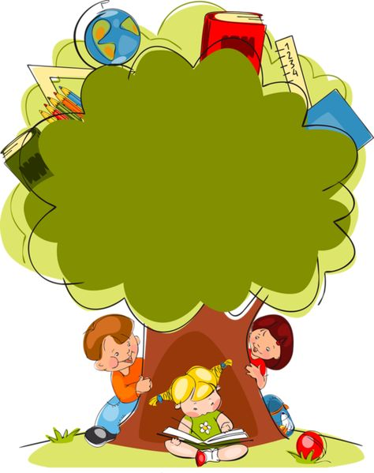
TRƯỜNG TIỂU HỌC QUỐC TẾ THĂNG LONG
DẶN DÒ
Dặn dò

Slide 16
Chúc các con luôn mạnh khỏe,
chăm ngoan, học giỏi
và hát hay nhé!

